Slide 1



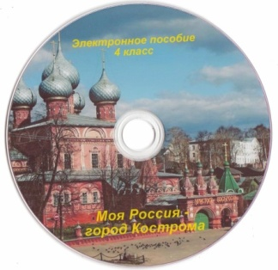
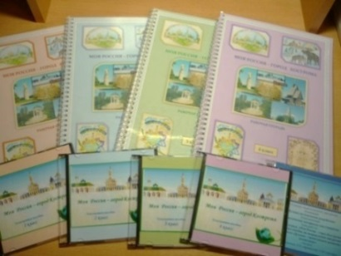

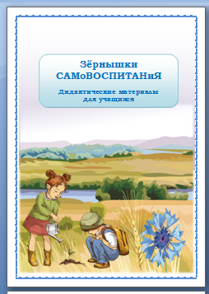
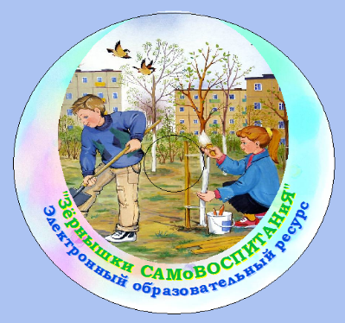


  Патриотическое воспитание в урочной и внеурочной деятельности
«Моя Россия –
город Кострома»
«Идём дорогою добра»
«Зернышки
САМоВОСПИТАНиЯ»
«Кострома военная.
Кострома победная»

Slide 2
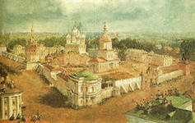
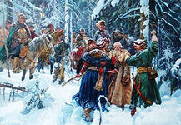

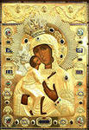

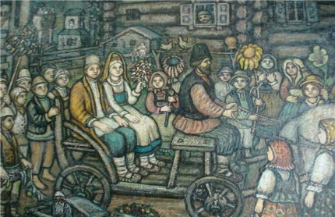
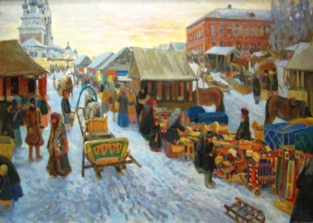
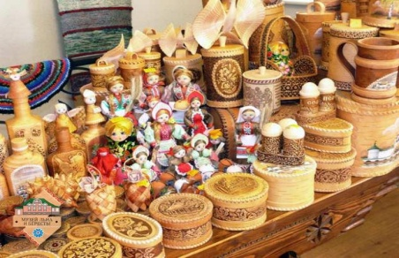

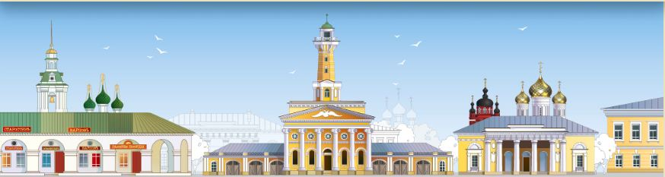
Кострома историческая
Кострома патриотическая
Кострома
памятная
Кострома богохранимая
Кострома
заповедная
Кострома литературная
Кострома художественная
Кострома рукотворная
Кострома
спортивная
Кострома архитектурная

Slide 3


4 класс
3 класс
«ИДЁМ
ДОРОГОЮ ДОБРА»
Социальная солидарность
Патриотизм
Семья
Гражданственность
Здоровье
Традиции российских религий
Образование и наука
Искусство и литература
Труд и творчество
Природа
Человечество

Slide 4

Патриотизм - преданность и любовь к своему отечеству, к своему народ.
Патриот – человек, проникнутый патриотизмом., преданный своей Родине.
Любовь
к России
Любовь к своей малой родине
Служение
Отечеству

Slide 5
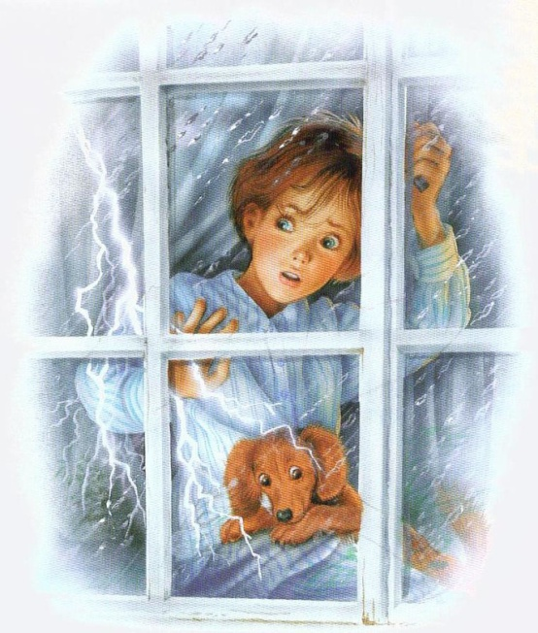
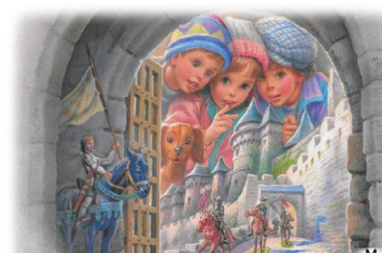


Мужество
Мудрые притчи
Ростки
познания
Духовное
краеведение
Крупицы мудрости
Зёрнышки самовоспитания

Slide 6


Дидактические материалы
«Кострома военная.
Кострома победная»

Slide 7





Дидактические материалы
Рабочая тетрадь
Альбом для раскрашивания
Электронный ресурс
Настольные игры

Slide 8


Нельзя научить
любить живых, если не учить хранить память о павших
К.К. Рокоссовский

Slide 9
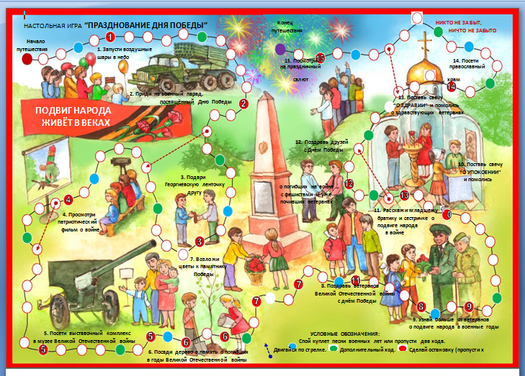

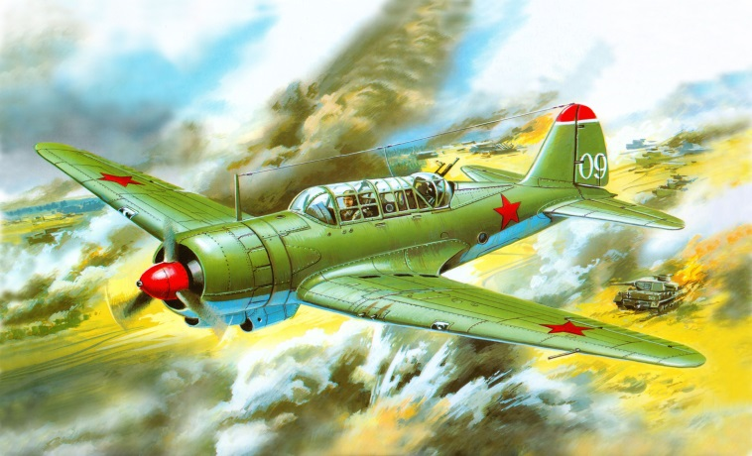
Настольные игры
«Празднование Дня Победы»
«Военные профессии»
«Военная техника»

Slide 10
Материалы подготовлены
Афанасьева Надежда Константиновна,
Никитина Ирина Владимировна, Савина Наталья Николаевна,
Учителя нач. классов МБОУ г. Костромы №31
За материалами можно обратиться по адресу: irinanikitina71@mail.ru

